Slide 1
Web编程
——前端开发

Slide 2
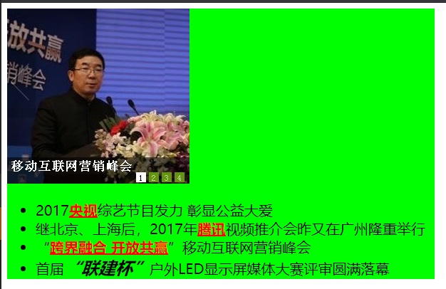
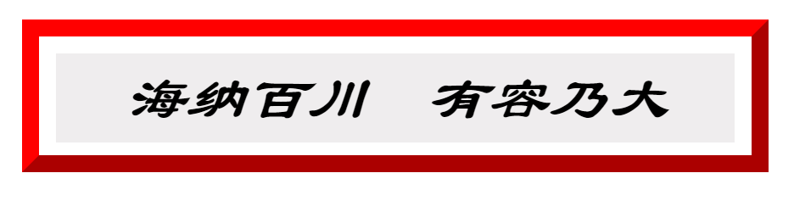
上机实验（七），P119
1，title新闻
采用内部样式表（而非外链）
定义2个图层，外图层(div)包括1个图像(img)和1个子图层(div)
子图层是4行无序列表文字
红色加粗几个词通过span定义样式(红色、加粗、下划线）
联建杯采用如下方式定义
.it{font-style:italic;font-size:24px;font-weight:bold;}
2，title匾牌设计
单图层（div）嵌入单个p，斜体、特粗（比加粗还粗）、70px、1.5行高、隶书，颜色#efedee，wpm自设
div宽800px；高100px；边框20px；线型outset、颜色#ff0000；内边距20px，外边距100px
body样式所有内容居中

Slide 3
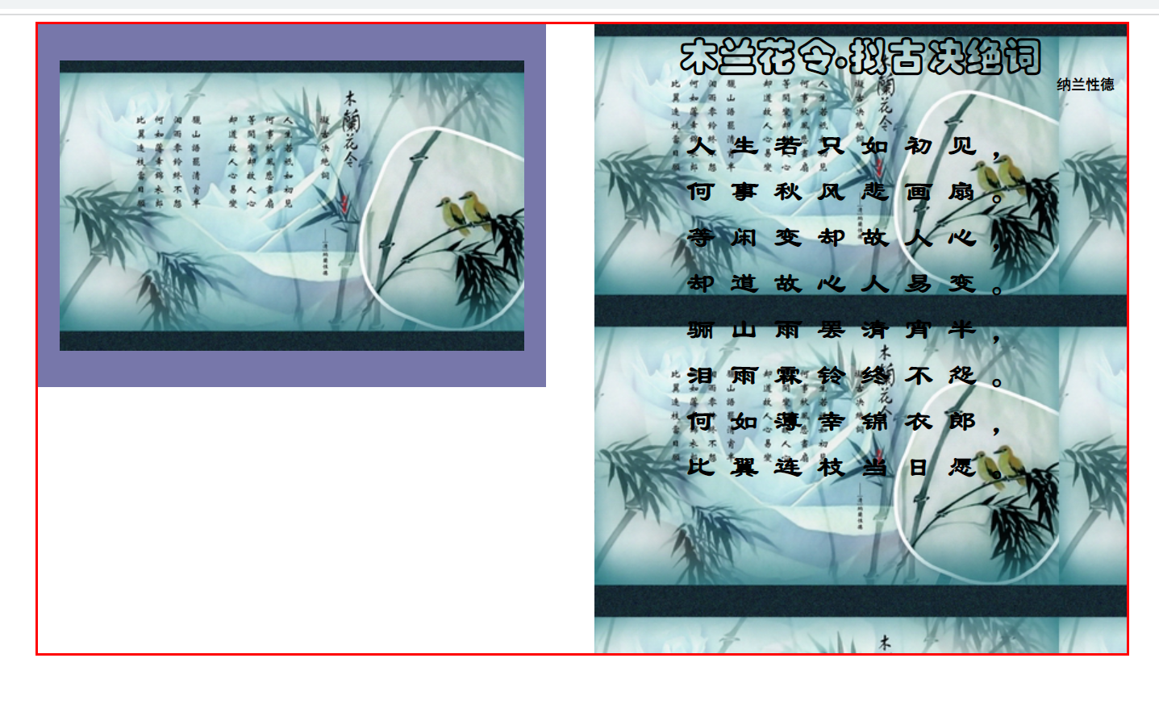
上机实验（八）.1，P147-148
1.1 由左右两个图层构成，左div设背景，居中；右div设置背景填充效果，添加效果文字。
<div id="wrap">
<div id="pic"></div>
<div id="text">
<div id="title">木兰花令.拟古决绝词</div>
<div id="author">纳兰性德</div>
<div id="content">
<p>人生若只如初见，</p>
……
</div></div></div>
注：词文字以右侧为准
1.2 样式：
div：文本居中对齐
#wrap：宽900px、边界0 auto、边框红色2px实线、上边界5px。
#pic：宽420px，高300px，背图不重复居中、左浮、背景色#77A
#text：宽420px、高500px、背图右浮、背景色#77A、填充10px、bold
#title：华文彩云、32px
#authro：12px、黑体、右对齐、下边界24px
p：隶书、24px、边界2px、字符间距0.5em、行高1.5em、居中
思考：要怎么做才能使得wrap不坍塌？
素材图像

Slide 4
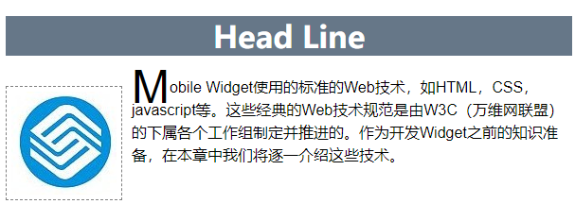
上机实验（八）.2，P148
1、图像左浮，边框1px灰色虚线，边界10px、10px、10px、0，填充5px
2、Mobile首字母3em左浮
3、h1为居中、白色、背景色#678

Slide 5
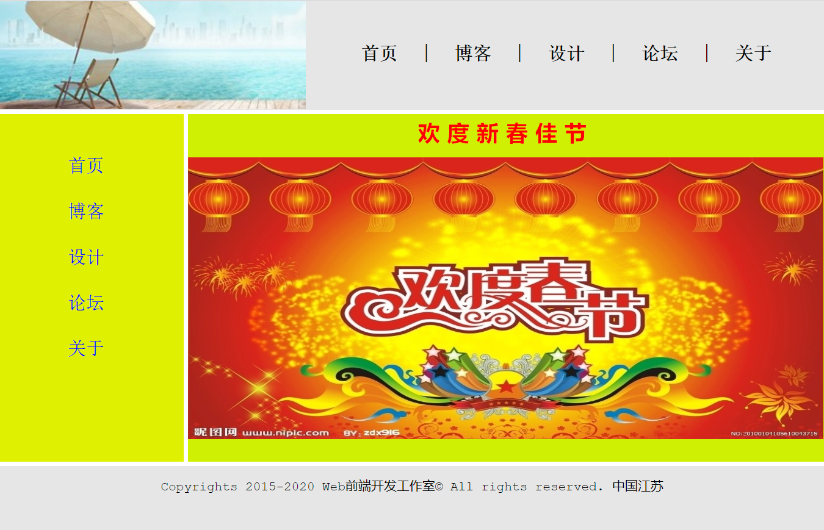
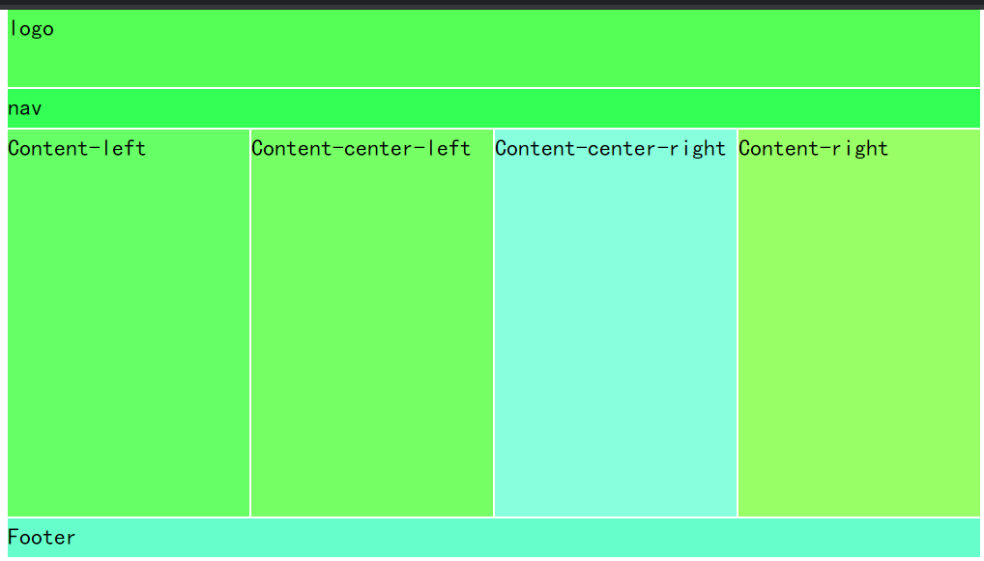
上机实验（九），P169
本次不要求界面完全一致，但效果（截屏图片）相似度要超过0.9。
1.1 整体三行二列的模式
1.2 使用无序列表和超链接实现导航菜单
1.3 横幅加6px的字符间距
2.1 div+css的多行多列

Slide 6
评分标准
代码提交到下列网站上即可
http://172.31.233.204/webcheck/ ，使用自己的学号登录，初始密码是学号的后6位
选择“实验（X）……”等，提交html文本
注意图片链接使用网站上的url，使用内部样式表的方式，禁用div标签选择器
评分规则：
每个实验具有多个测试案例。若有10个测试案例，则每个测试案例满分10分。通过每个测试案例获得的分数，将按首次通过时的“试错次数”进行打折。如果第一次就通过测试案例，得满分10分；若错了2次后在第3次通过，则打8折得8分。累加所有测试案例的得分得到总得分。
特别注意，检查的项目、常见的差错包括
标题、文字、标点符号（中文使用全角标点；英文使用半角标点）和空格、对齐、间隔等等，以“可见”内容为主。
课本题目的描述本身有小差错，以PPT上的说明为准
一些HTML的布局属性现已被废弃（如这里水平线的高度等），但作为学习的过程，我们仍在这里使用。一些编辑器会提示甚至禁用该类属性，请自行禁掉或忽略这类检查。

Slide 7
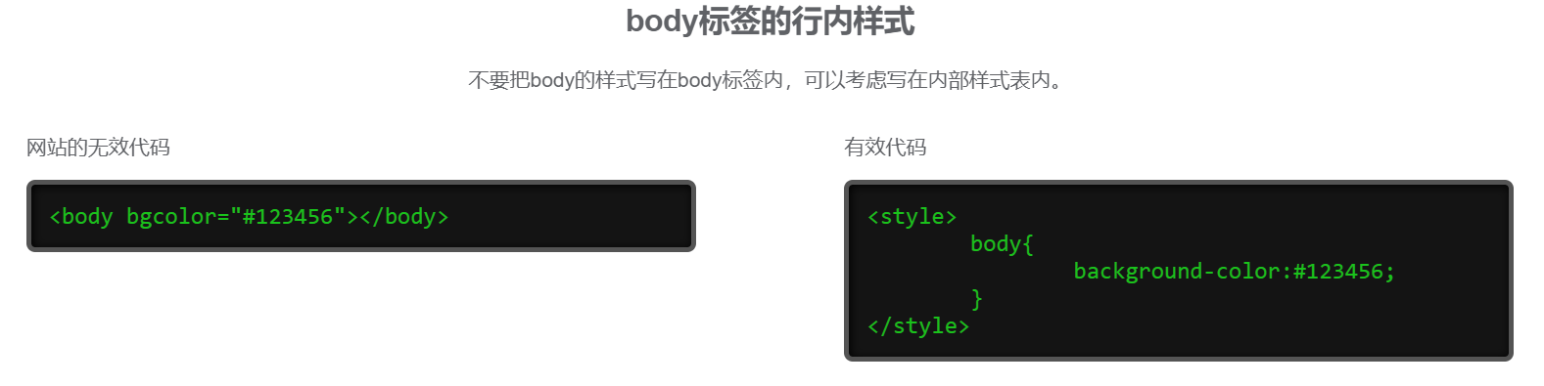
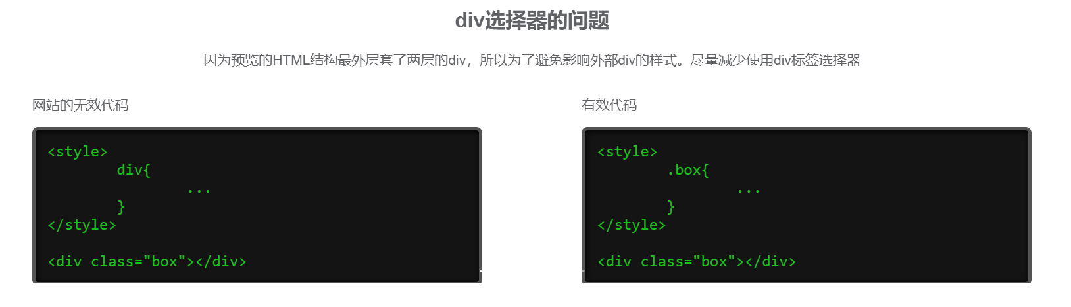
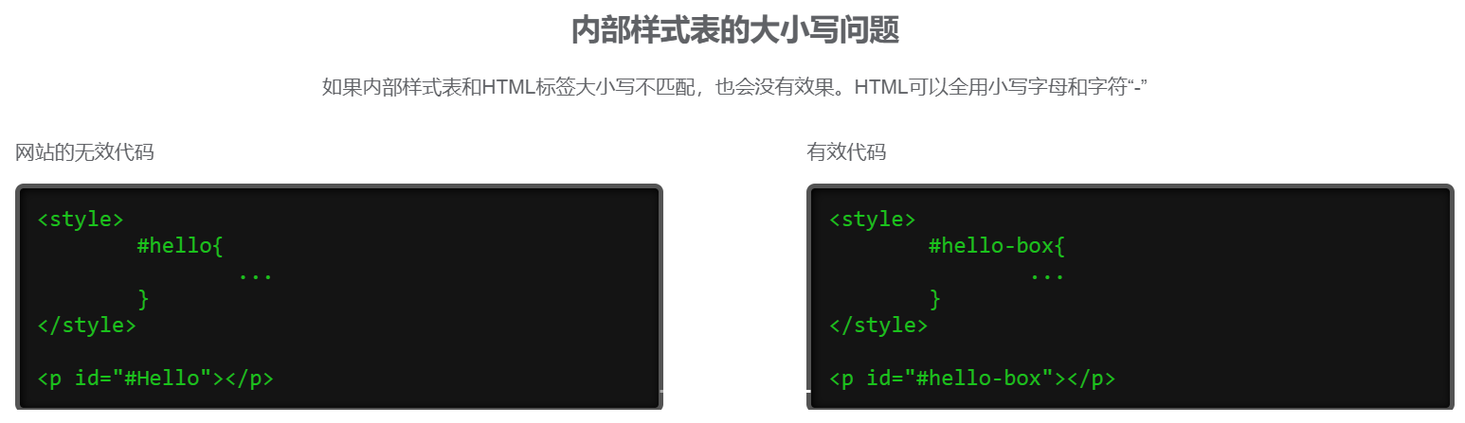
代码提交网站额外引起的一些问题
1. body标签的样式属性失效，使用body选择器的样式属性（CSS）
2. 禁用div标签选择器，使用类或ID选择器
3. 样式选择器大小写敏感，使用小写字母和“-”做标识符

